Slide 1


Ganztag an der
für das Schuljahr 2018/19
Stand 22.03.2018

Slide 2
-Wochenstruktur - Betreuungsangebot - Rhythmisierung des Ganztagsangebotes - INSELZEIT - Eulenmappe - AG – Angebote - Zeit für Fragen

Slide 3
Wochenstruktur
 | Mo |  | Di |  | Mi |  | Do |  | Fr
1. Std. 2. Std. | Kern - |  | Kern - |  | Kern - |  | Kern - |  | Kern -
3. Std. 4. Std. |  | Unterricht |  | Unterricht |  | Unterricht |  | Unterricht |  | Unterricht
5. Std. | Betreuungs-angebot (inkl . Essen) |  | Ganztag |  | Ganztag |  | Ganztag
- 14:00 |  |  | Essen + | INSELZEIT | Essen + | INSELZEIT | Essen + | INSELZEIT | Betreuungs-angebot (inkl. Essen)
- 15:00 |  |  | AGs + | Angebote | AGs + | Angebote | AGs + | Angebote
- 16:30 | Betr- | Angebot | Betr.- | Angebot | Betr.- | Angebot | Betr.- | Angebot | Betr.- | Angebot
Notes:
*Anmerkung Doro: Beginn der Betreuungszeit ist nach der 4. Stunde! Habe es dreist angepasst… *Betr.-Angebot = BA

Slide 4

Betreuungsangebot Waldschule
Das bleibt:
Neu:
Verlässlichkeit  Betreuung nach Unterrichtsende an allen Schulöffnungstagen
Im Rahmen des ganzheitlichen Konzepts  werden Ihre Kinder von päd. Fachkräften begleitet, unterstützt und betreut
Atmosphäre zum Wohlfühlen und Entfalten
soziale Werte und Beziehungen leben
Größere Vernetzung von Betreuung und Schule
 enge Zusammenarbeit in Jahrgangsteams  gemeinsame Ausgestaltung der Ganztagsangebote
14:00 BA verabschiedet sich
Erweiterung des Betreuungsangebotes  neue, zeitliche Option bis 15:00 Uhr
„Die Ampel steht auf Grün“!
Notes:
*Siehe Folien 6-8

Slide 5
Wochenstruktur
 | Mo |  | Di |  | Mi |  | Do |  | Fr
1. Std. 2. Std. | Kern - |  | Kern - |  | Kern - |  | Kern - |  | Kern -
3. Std. 4. Std. |  | Unterricht |  | Unterricht |  | Unterricht |  | Unterricht |  | Unterricht
5. Std. |  |  | Ganztag |  | Ganztag |  | Ganztag
- 14:00 | Betr.- (inkl. | Angebot Essen) | Essen + | INSELZEIT | Essen + | INSELZEIT | Essen + | INSELZEIT | Betr.- (inkl. | Angebot Essen)
- 15:00 |  |  | Ags + | An - gebote | AGs + | An - gebote | AGs + | An - gebote
- 16:30 | Betr.- | Angebot | Betr.- | Angebot | Betr.- | Angebot | Betr.- | Angebot | Betr.- | Angebot
Notes:
*Anmerkung Doro: Ags durch: Ags und ANGEBOTE oder nur durch ANGEBOTE ersetzen? *Betr.-Angebot = BA

Slide 6
Ganztagsangebot
 | Mo |  | Di |  | Mi |  | Do |  | Fr |  | Kosten
1. Std. 2. Std. | Kern - |  | Kern - |  | Kern - |  | Kern - |  | Kern -
3. Std. 4. Std. |  | Unter-richt |  | Unter-richt |  | Unter-richt |  | Unter-richt |  | Unter-richt
5. Std. |  |  | Ganztag |  | Ganztag |  | Ganztag
- 14:00 | Betr.- (inkl. | Angebot Essen) | Essen + | INSEL-ZEIT | Essen + | INSEL-ZEIT | Essen + | INSEL-ZEIT | Betr.- (inkl. | Angebot Essen) | Essen: 31,00 €
- 15:00 |  |  | AGs + | An - gebote | AGs + | An - gebote | AGs + | An - gebote
- 16:30 | Betr.- | Angebot | Betr.- | Angebot | Betr.- | Angebot | Betr.- | Angebot | Betr.- | Angebot

Slide 7
Option A: Ergänzendes BA 15:00 Uhr
 | Mo |  | Di |  | Mi |  | Do |  | Fr |  | Kosten: 72,00 €
1. Std. 2. Std. | Kern - |  | Kern - |  | Kern - |  | Kern - |  | Kern -
3. Std. 4. Std. |  | Unter-richt |  | Unter-richt |  | Unter-richt |  | Unter-richt |  | Unter-richt
5. Std. |  |  | Ganztag |  | Ganztag |  | Ganztag
- 14:00 | B [inkl. | A Essen] | Essen + | INSEL-ZEIT | Essen + | INSEL-ZEIT | Essen + | INSEL-ZEIT | B [inkl. | A Essen] | Essen: 52,00 €
- 15:00 |  |  | AGs + | An - gebote | AGs + | An - gebote | AGs + | An - gebote |  |  | Teil- nahme: 20,00 €
- 16:30 | Betr.- | Angebot | Betr.- | Angebot | Betr.- | Angebot | Betr.- | Angebot | Betr.- | Angebot

Slide 8
Option B: Ergänzendes BA 16:30 Uhr
 | Mo |  | Di |  | Mi |  | Do |  | Fr |  | Kosten: 110,50 €
1. Std. 2. Std. | Kern - |  | Kern - |  | Kern - |  | Kern - |  | Kern -
3. Std. 4. Std. |  | Unter-richt |  | Unter-richt |  | Unter-richt |  | Unter-richt |  | Unter-richt
5. Std. |  |  | Ganztag |  | Ganztag |  | Ganztag
- 14:00 | BA [inkl. Essen] |  | Essen + | INSEL-ZEIT | Essen + | INSEL-ZEIT | Essen + | INSEL-ZEIT | BA [inkl. Essen] |  | Essen: 52,00 €
- 15:00 |  |  | AGs + | An - gebote | AGs + | An - gebote | AGs + | An - gebote |  |  | Teil- nahme:
- 16:30 |  |  | B | A | B | A | B | A |  |  | 58,50 €

Slide 9
Zeitstruktur für Dienstag, Mittwoch, Donnerstag ab 11.35h
 | Klasse 1 | Klasse 2 | Klasse 3 | Klasse 4
11.35 – 11.40 | Pause | Pause
11.40 – 11.45
11.45 – 11.50 | Essen
11.50 – 11.55 |  | Spielen und Entspannung | 5. Stunde (Planungsziel: Sport/ Musik /Kunst) | 5. Stunde (Planungsziel: Sport/ Musik /Kunst)
11.55 – 12.00
12.00 – 12.05
12.05 – 12.10
12.10 – 12.15
12.15 – 12.20 | Spielen und Entspannung | Essen
12.20 – 12.25
12.25 – 12.30
12.30 – 12.35
12.35 – 12.40 |  |  | Pause (10 Min.)
12.40 – 12.45
12.45 – 12.50 | INSELZEIT | INSELZEIT | Essen | INSELZEIT
12.50 – 12.55
12.55 – 13.00
13.00 – 13.05
13.05 – 13.10
13.10 – 13.15
13.15 – 13.20 |  |  | INSELZEIT
13.20 – 13.25
13.25 – 13.30
13.30 – 13.35 | Spielen und Entspannung | Spielen und Entspannung |  | Essen
13.35 – 13.40
13.40 – 13.45
13.45 – 13.50
13.50 – 13.55
13.55 – 14.00
14.00 – 15.00 | AGs + Angebote (Kernzeit: 14.05 - 14.50)

Slide 10
IN dividuelle SE lbständige L ern ZEIT
Lern- und Übungsangebote in festgelegten Aufgabengebieten („Inseln“)
_{→ selbständiges Arbeiten}
→ individuelle Übungsschwerpunkte (Fördern und Fordern)
_{→ teilweise Vorgaben}
_{→ individuelle Freiräume}
Förderunterricht integriert (Deutsch, Mathematik, DAZ)
→ Arbeit in Kleingruppen zu den Förderschwerpunkten

Slide 11
IN dividuelle SE lbständige L ern ZEIT
Zeit zum selbständigen Üben und Lernen
→ keine klassischen Hausaufgaben mehr
Zusammenarbeit in festen Jahrgangsteams
→ 2 Lehrer + 2 pädagogische Fachkräfte
_{→ klassenübergreifend}

Slide 14
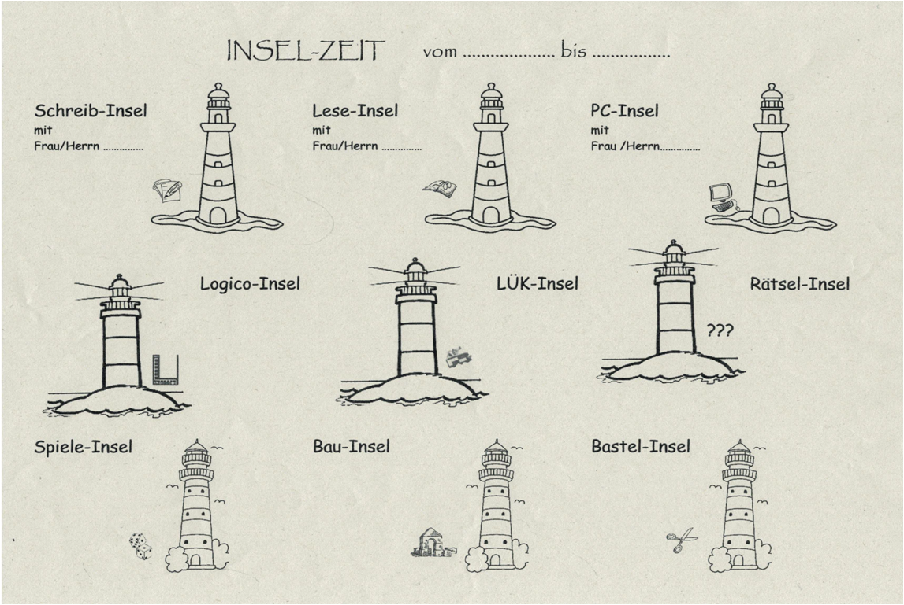

Slide 15
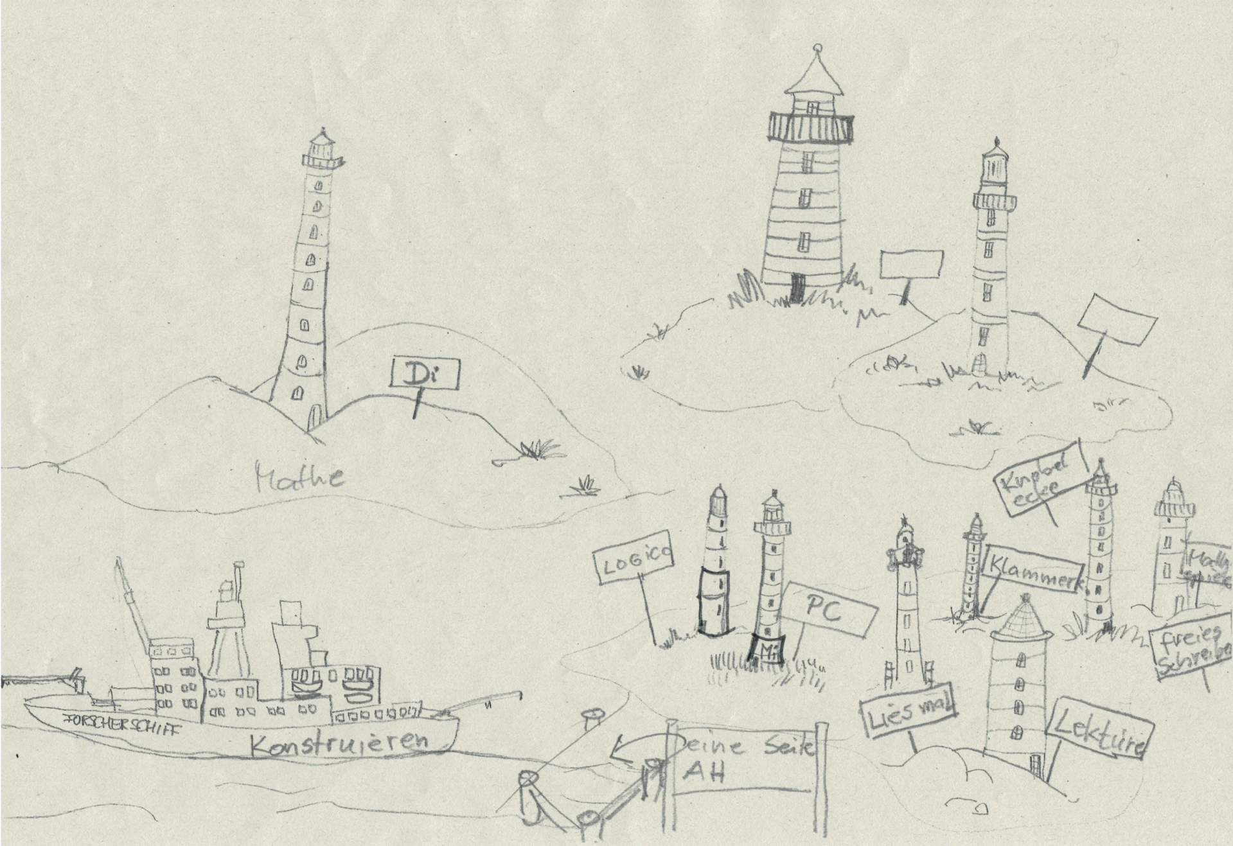

Slide 17
SCHULORDNUNG
Unsere Regeln:
Ich verhalte mich freundlich und hilfsbereit gegenüber anderen
Ich begrüße alle Erwachsenen und meine Mitschüler.
Ich sage danke, bitte und Entschuldigung.
Ich biete anderen meine Hilfe an.
Ich nehme besondere Rücksicht auf Jüngere.
Ich helfe mit, dass alle im Unterricht gut lernen können
Ich komme pünktlich zum Unterricht.
Ich sorge dafür, dass meine Hausaufgaben und Arbeitsmaterialien vollständig und in Ordnung sind.
Ich bin leise und lasse die anderen in Ruhe arbeiten.
Ich höre zu und warte ab, bis ich an der Reihe bin.
Ich löse Streit mit Worten und verletze niemanden
Ich sage, was mich stört.
Ich helfe mit eine Lösung zu finden.
Ich halte mich an die STOPP-Regel.
Wenn wir keine Lösung finden, kann ich mich an einen Streitschlichter oder eine Lehrkraft wenden.
Ich gehe mit meinen eigenen Sachen, mit den Sachen von anderen und mit dem Eigentum der Schule sorgfältig um
Ich frage, wenn ich etwas von anderen benutzen möchte.
Benutzte Gegenstände bringe ich zurück an ihren Platz.
In den Pausen gehe ich auf den Schulhof
In den Klassenräumen und Fluren bewege ich mich langsam und rücksichtsvoll.
Ich halte mich an die Regeln des Schülerrats.

Slide 18
AG- Angebote

Slide 19
AGs Angebote
Spielen und Bewegung
Zirkus AG
Kreativ werkstatt 
Chor 
ausruhen hören ☺
schmökern 
Wald
Theater Tanz 
Notes:
AGs, Angebote: Habe versucht diese in ein Bild zu packen… ??? (Doro)

Slide 20
Zeit für Fragen……

Slide 21
Vielen Dank für Ihre Aufmerksamkeit!

